Slide 1
Introduction Terminal
Lecturer : 林政皓 林佳緯

Slide 2
Outline
工作站使用
附錄一
附錄二

Slide 3
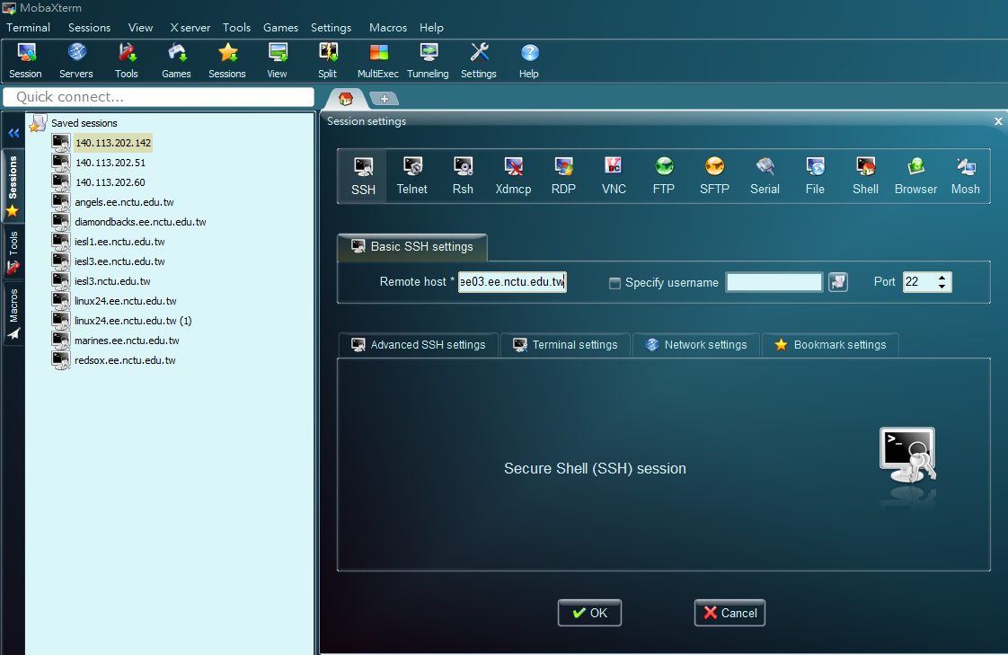
第一步、設定要使用的工作站
Add terminal address
Terminal address : linux01~linux35, ee01~ee10
Example : ee03.ee.nctu.edu.tw
1
2
3
4

Slide 4
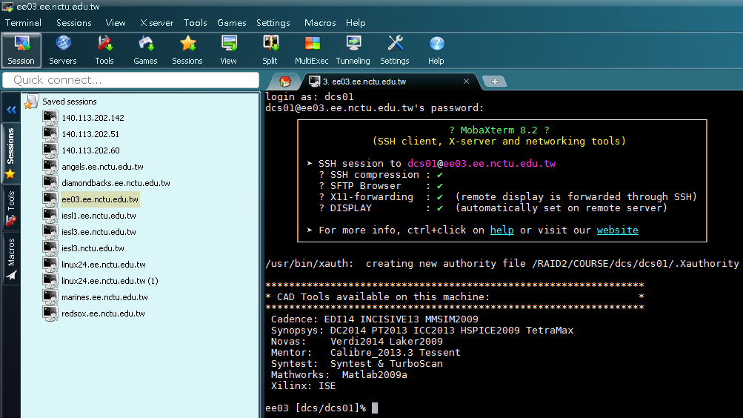
第二步、登入帳號
Account : dcs01~dcs90
Check dcs_workstation.pdf
Default password :
dcsdcs
2
3
1
4

Slide 5
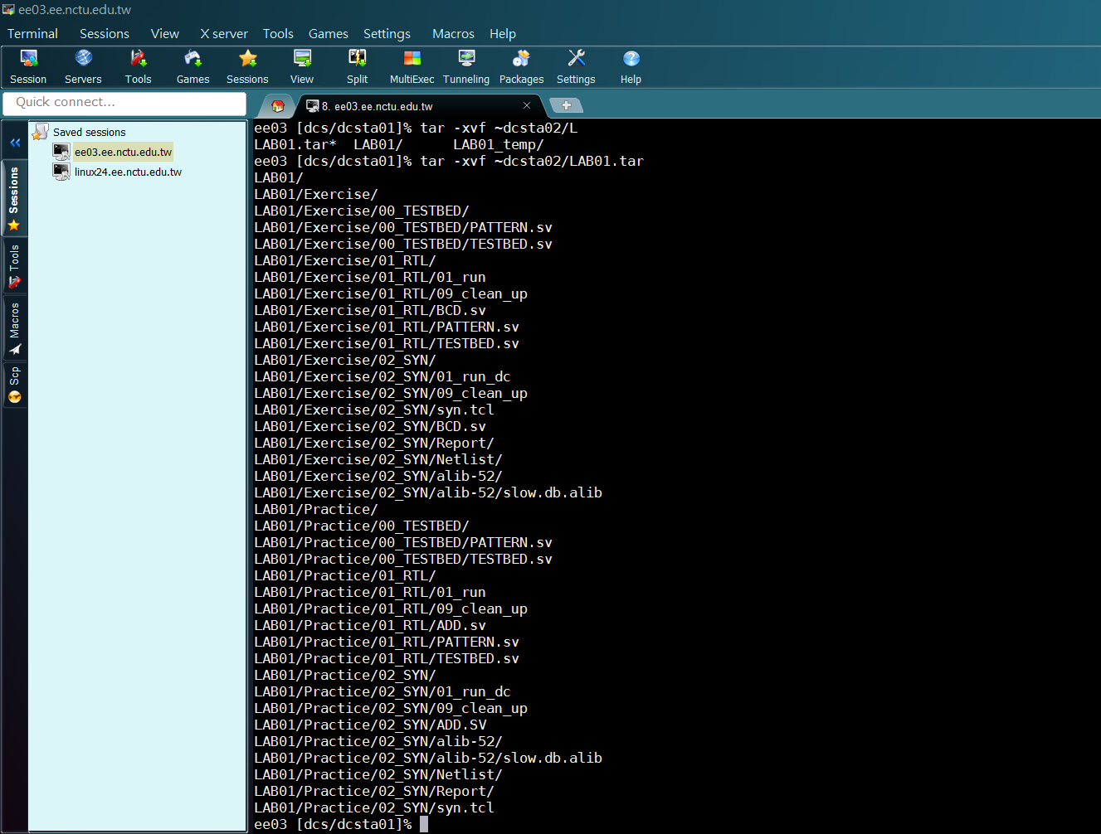
第三步、tar檔
將作業解壓縮到你的工作站目錄底下

Slide 6
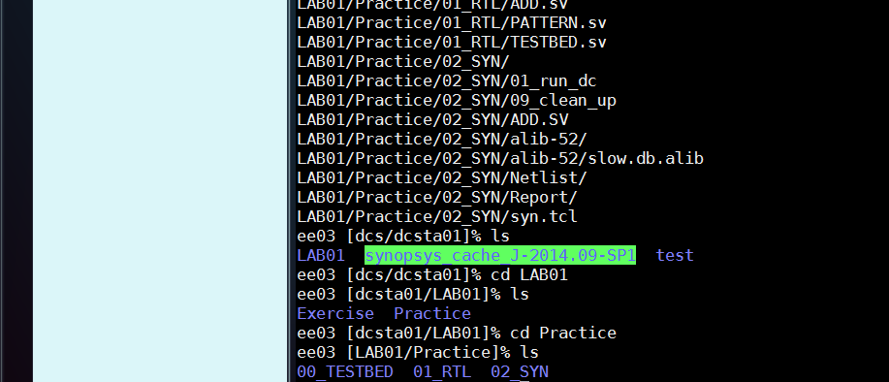
第四步、進到要操作的資料夾
透過指令 ls 去看目前的目錄下有哪些檔案
經過剛才的tar檔，會看到LAB01在目前的目錄下
透過指令 cd 進入資料夾 (以Practice舉例)
Practice裡是完整的程式碼，給同學們練習指令用
1
2
3

Slide 7
00_TESTBED
裡面放要測試的Pattern，基本上是不需要動到這裡，助教已經寫好Pattern
01_RTL
裡面的 .sv 檔 是你們要編輯程式碼的檔案
因為要編輯完需要跑 simulation，所以裡面會將 00_TESTBED 裡的檔案連結過來
02_SYN
讓你們跑合成的地方
合成需要你們的RTL code，所以裡面會將 01_RTL 裡的 .sv連結過來

Slide 8
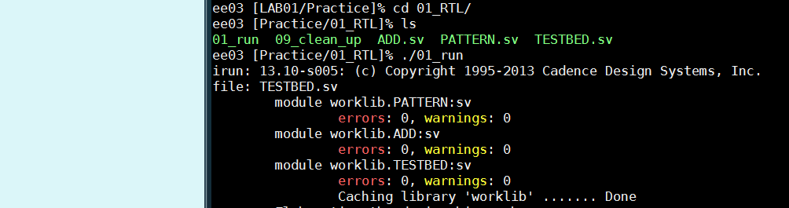
第五步、進入01_RTL
在01_RTL完成你的 Design
RTL編輯 (請參考附錄一)
透過指令 ./01_run 去做simulation

Slide 9
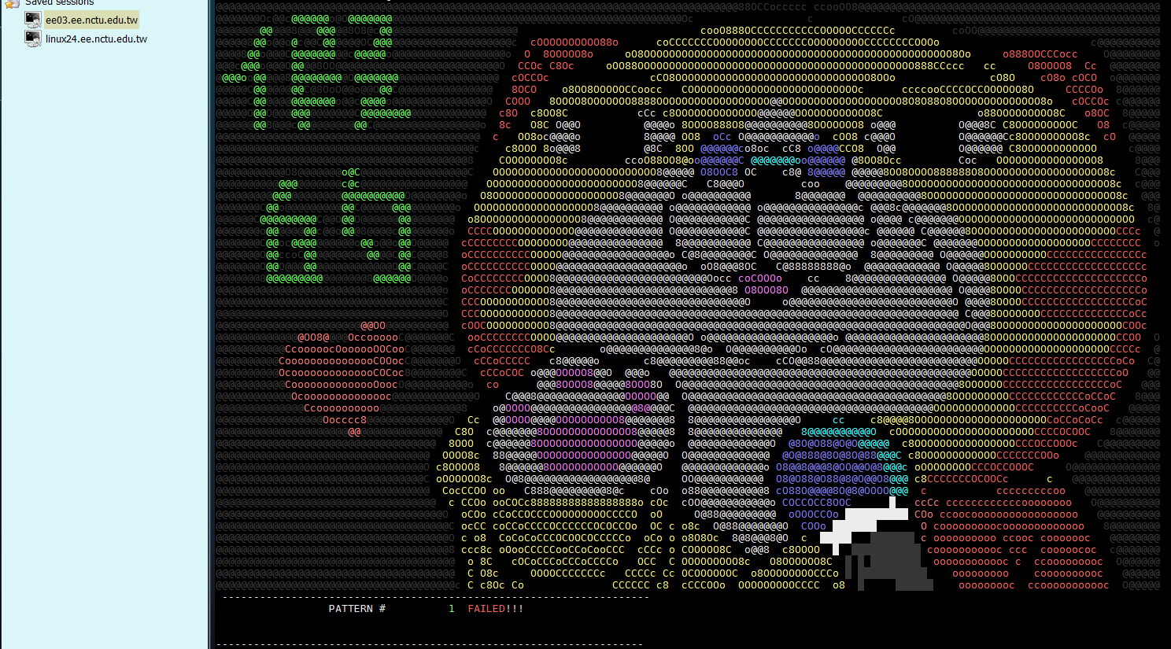
Fail
如果看到這個圖案代表你的程式有BUG
請使用nWave看你的波形去Debug (請參考附錄二)

Slide 10
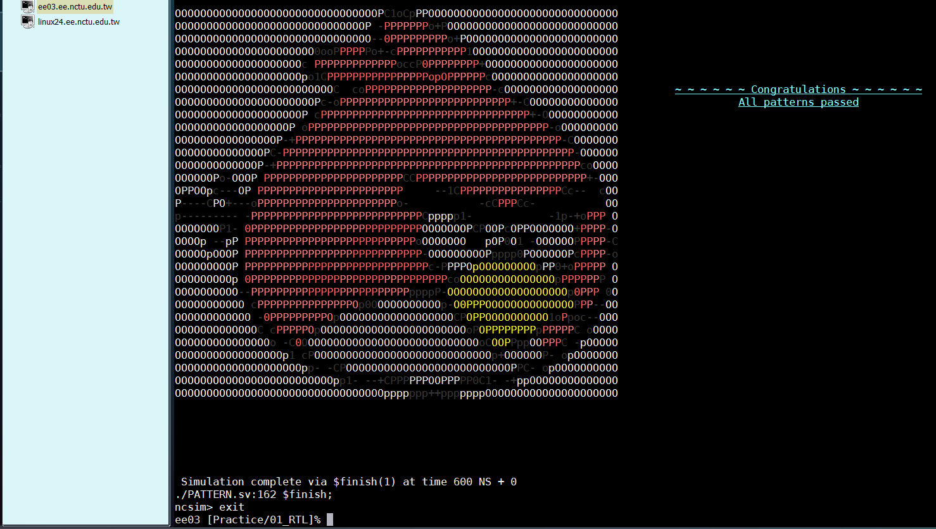
Pass
如果看到這個圖案代表你的Design通過所有的Pattern

Slide 11
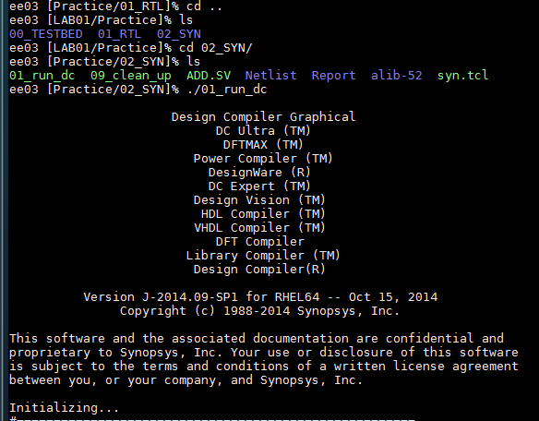
第六步、進入02_SYN
在02_SYN合成你的Design
透過指令 cd .. 退回上一層
透過指令 ./01_run_dc 去合成

Slide 12
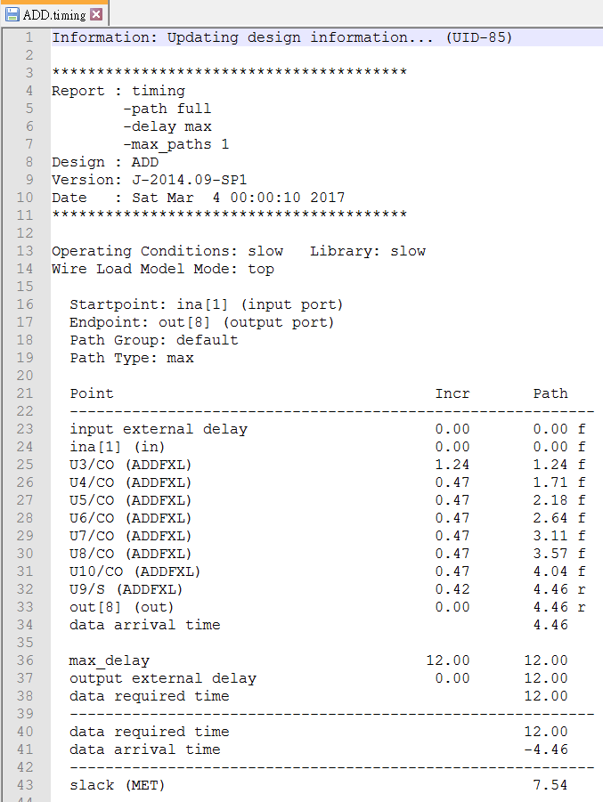
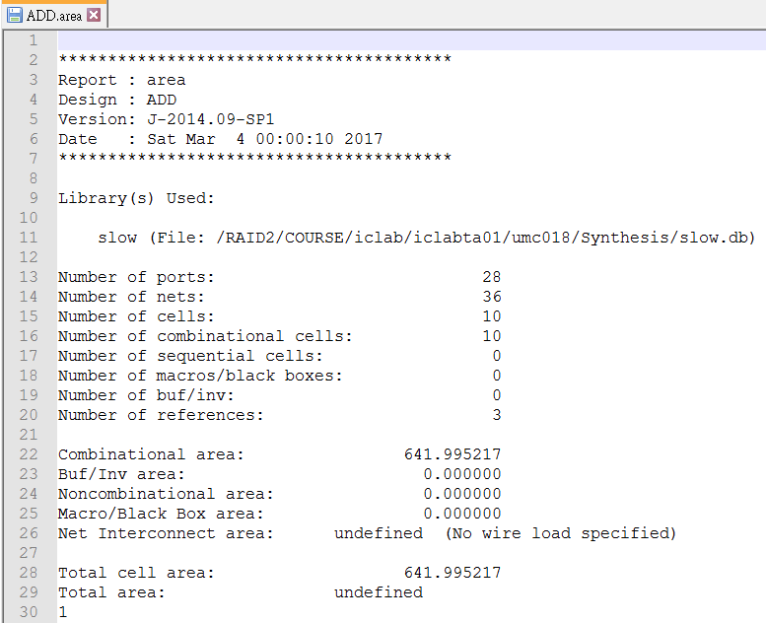
合成成功
檢查 syn.log 檔裡有沒有出現error
檢查 Report 資料夾裡有沒有出現 .area .timing .resource 三個檔案
可以打開那三個檔案，看看合成的資訊

Slide 13
Congratulations

Slide 14
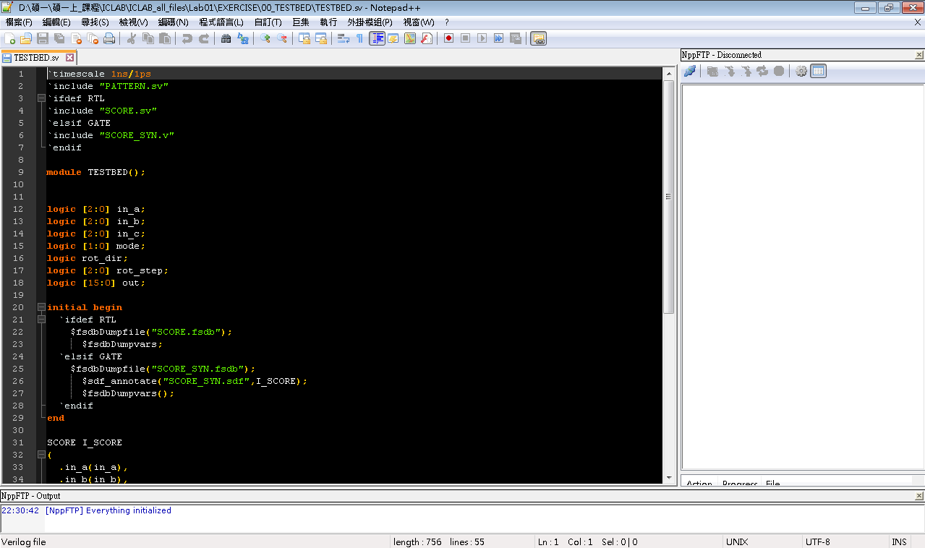
附錄一、Notepad++

Slide 15
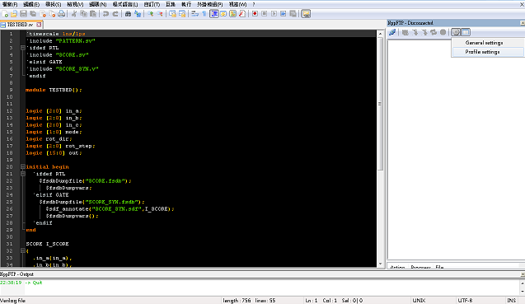
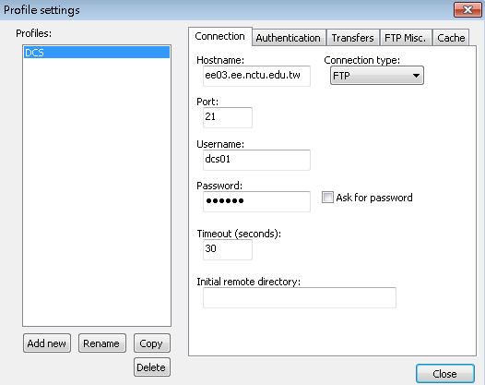
連接工作站
Plug-in
NppFTP
The same as edit on the terminal
1
2

Slide 16
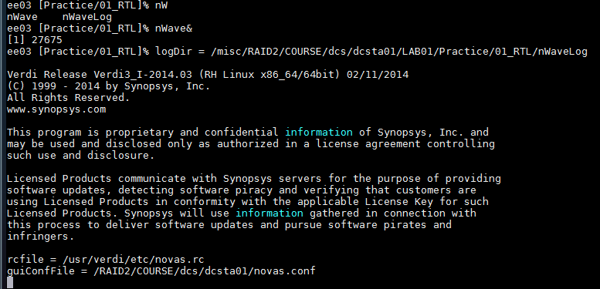
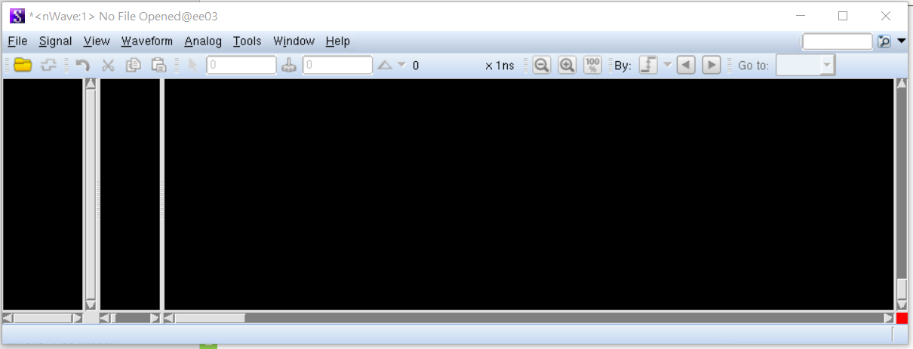
附錄二、nWave
Command : nWave & or nWave

Slide 17
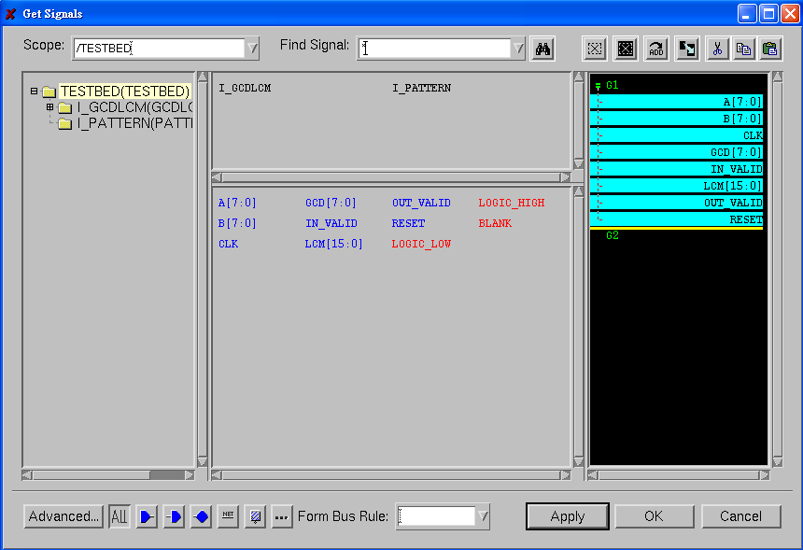
Get Signal
Open file
File -> Open -> xxx.fsdb -> ok
Get signal
Signal -> get signals -> [choose your signals] -> apply -> ok
Example

Slide 18
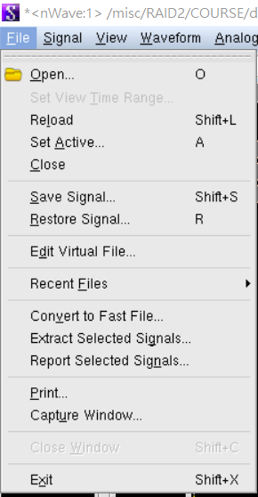
Reload
File -> Reload
After refreshing your .fsdb file, you can use “ Reload ” to modify waveform.
There is no need to open .fsdb file again

Slide 19
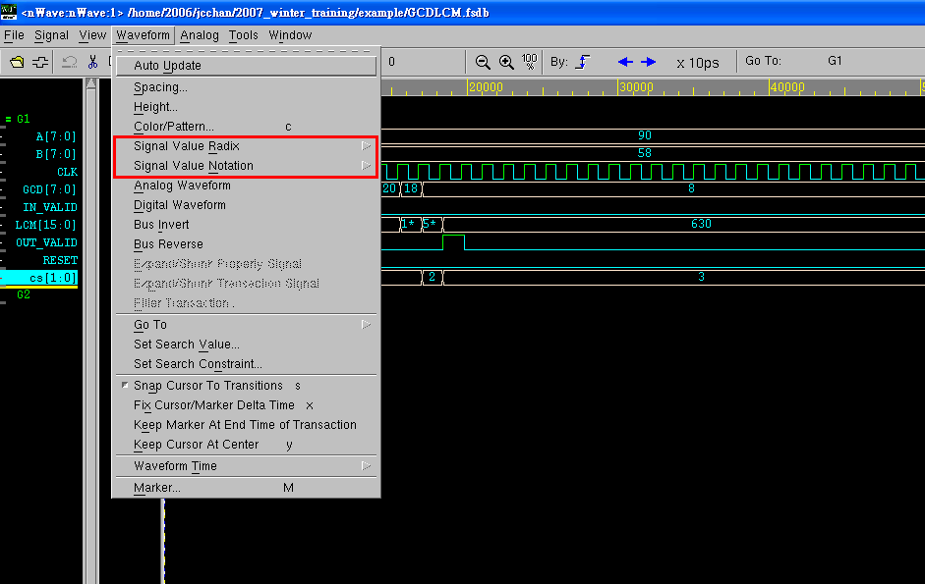
Signal Value Notation and Radix
Siganl Value Notation
Waveform -> signal value notation
Signed, unsigned and so on
Siganl Value Radix
Waveform -> signal value radix
binary, decimal , hex and so on

